Slide 1
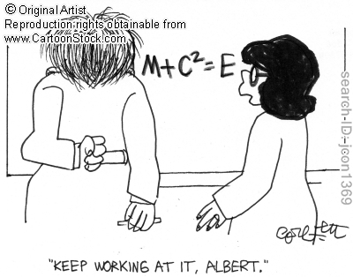
בשבח הטאות

Slide 2
טעויות נהדרות

Slide 3
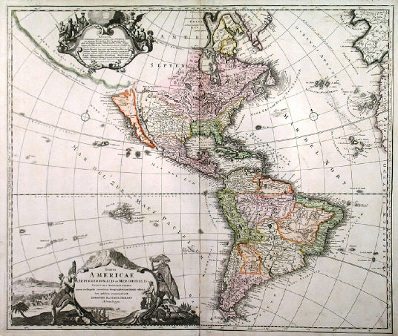

Slide 4
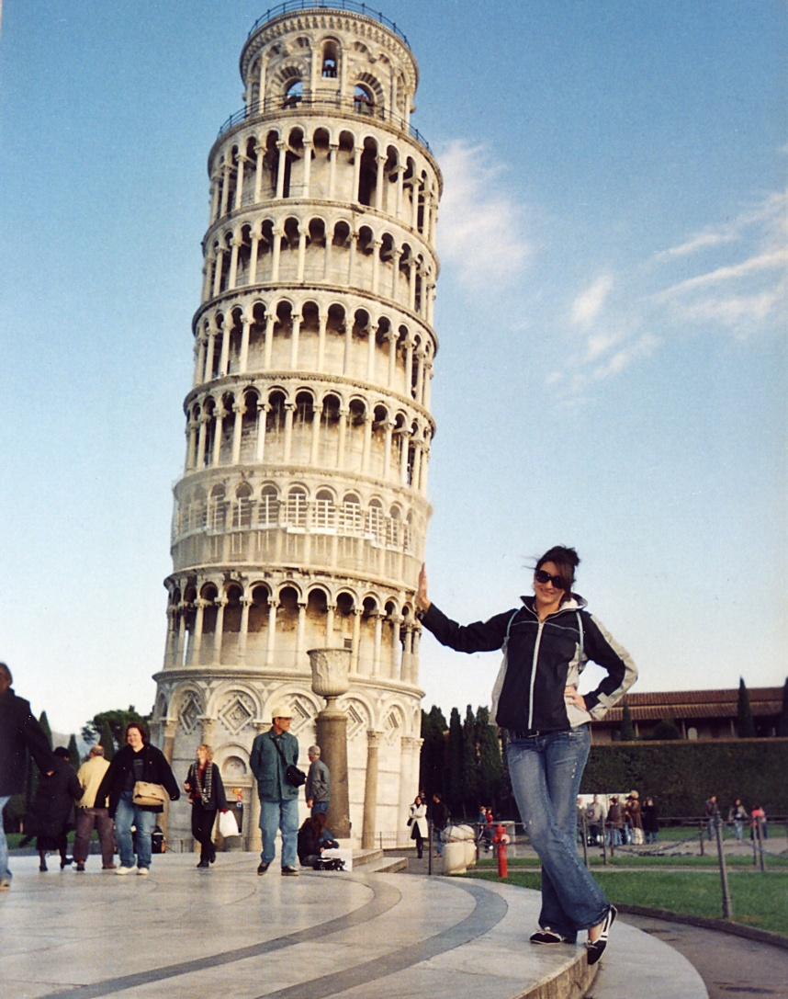
‏‏ בּ‏וֹ‏נאנוֹ‏ פּ‏יזאנוֹ

Slide 5
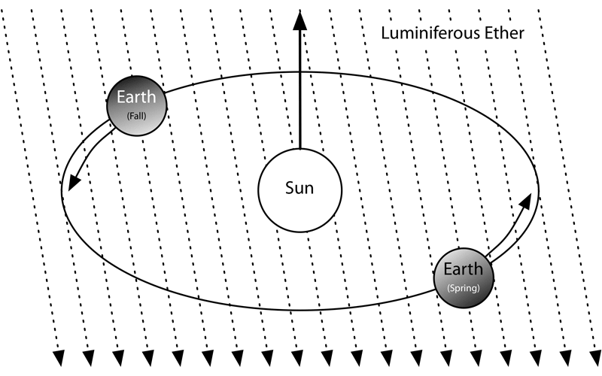
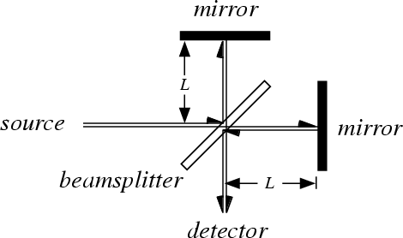
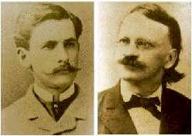
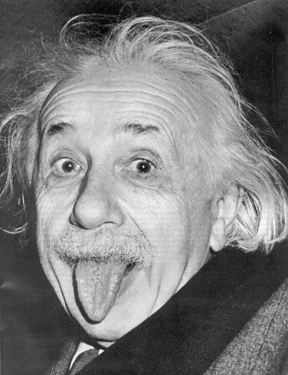
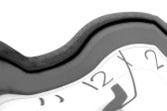

Slide 6
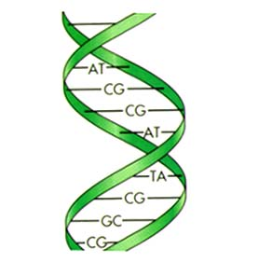
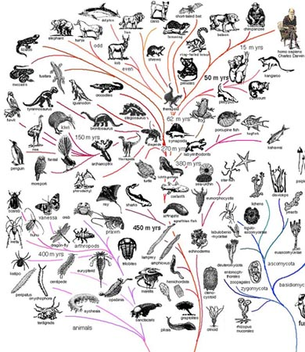
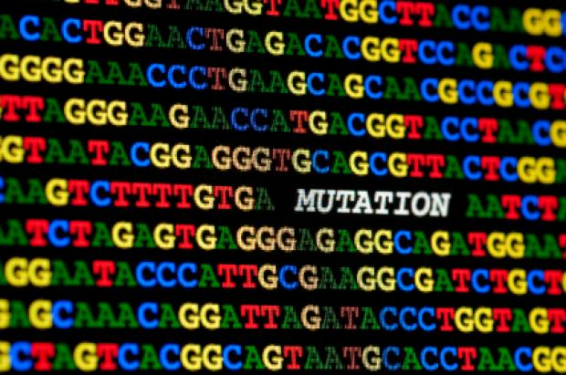

Slide 7
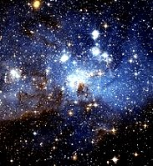
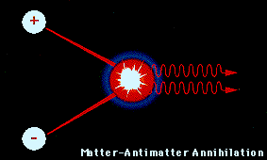
סטייה קלה משוויון החלקיקים שנוצרו, חלקיק אחד של חומר עודף על כל עשרה מיליארד של חלקיקי אנטי חומר, יצר את כל מה שיש בתבל

Slide 8
הטעות בשירות
המדע וההנדסה

Slide 9
Trial And Error
Trial and error, or trial by error, is a general method of problem solving, fixing things, or for obtaining knowledge. "Learning doesn't happen from failure itself but rather from analyzing the failure, making a change, and then trying again

Slide 10
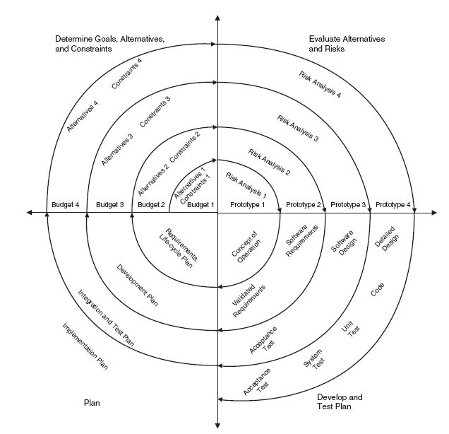
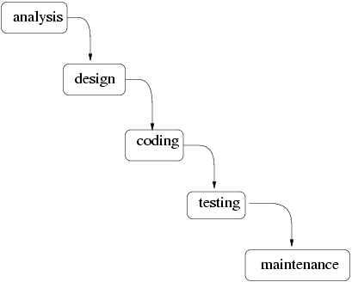
מודלים שמניחים / מאפשרים טעויות ואפשרות לתקנן

Slide 11
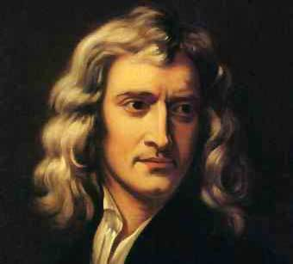
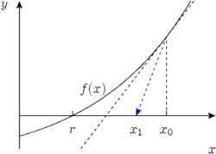
פתרון בעיות בעזרת הערכות מתכנסות

Slide 12
טעית? נהדר!

Slide 13
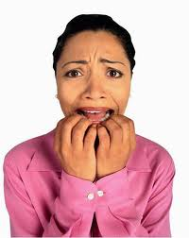
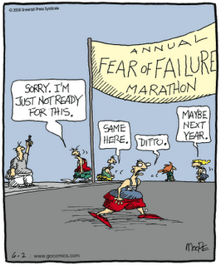
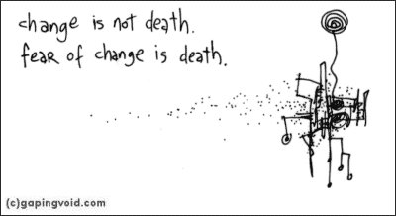
הטעות של הפחד מטעות

Slide 14
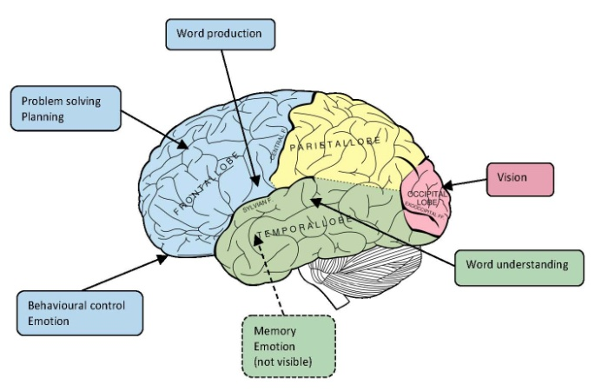
מקורות הטעויות
http://www.youtube.com/watch?v=__aoMoemfxE (Daniel kahneman)
Intuitive vs. Analytical thinking (Uri Leron, Technion)

Slide 15
טעויות כתיב

Slide 16
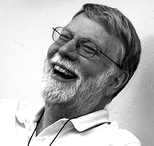
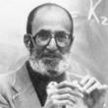
מה לגבי טעויות של מורים?
John Seely Brown (JSB) talks about his experience when Paul Halmos got stuck when presenting a proof
http://www.youtube.com/watch?v=X0vQAdDFGMA (23:28)

Slide 17
לסיכום
לומדים דרך טעויות
ניתוח טעות מאפשר לראות תמונה רחבה
טעות של סטודנט תשקף במקרים רבים:
טעות של סטודנטים רבים נוספים
בעיה בהעברת החומר
תפקידנו כמרצים לצור סביבה שמאפשרת טעויות ולמידה מהן
כל הכבוד, ענית תשובה נכונה
נהדר, טעית

